Slide 1

计算机导论与程序设计—竞赛扩展
内容：
1. 数据结构基础
2. STL应用基础
3. 算法基础

Slide 2
1. 数据结构基础
栈（Stack）
队列（Queue）
字符串（String）
树（Tree）
图（Graph）

Slide 3
2. STL（ Standard Template Library ）
容器（containers）
迭代器（iterators）
算法（algorithms）
编程竞赛的题目中，常涉及数据集（规模确定或不确定）的表示及运算问题，应用C++标准模板库（STL）提供的容器和算法可简化处理过程、提高效率。
子串。

Slide 4
2. STL — 容器（containers）
vector（向量，变长数组）
stack（栈）
queue（队列）
set（有序集合）
map（关联容器）
…

Slide 5
2. STL — vector
vector（向量，变长数组）
可存放各种类型的数据（对象）
可动态改变大小（数组长度）
#include <vector>
主要操作：
vector<int> v1; // 声明整型数组v1：初始为空（没有元素，容量也为0）
vector<int> v2(10); // 声明整型数组v2：该数组初始长度为10（元素都为0）
v1.size(), v2.size() // 获得数组内元素个数
v1.capacity(), v2.capacity() // capacity: 容量（空间大小，可自动增加）
v1.push_back(3) // 往v1数组尾部添加一个数3
int x = v1[0]、v1[1] = 1 // 支持取下标和赋值操作，但下标不得越界
// v1长度为v1.size()，下标从0开始，合法下标范围[0, v1.size() – 1]

Slide 6
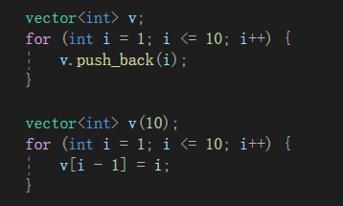
2. STL — vector
举例：创建一个存放int型数据的可变数组v，顺序存储数字1-10。
两种做法：

Slide 7
2. STL — iterator
迭代器（iterator）
是遍历容器中数据的方法，可用指针概念理解
将标准库算法与数据联系起来的粘合剂
降低算法对所操作数据结构的依赖

Slide 8
2. STL — iterator
vector<int> v1;
for(int i=0; i<6; ++i) {
v1.push_back(i+1); //将i+1加在v1末尾
}
迭代器（iterator）
是遍历容器中数据的方法，可用指针概念理解
将标准库算法与数据联系起来的粘合剂
降低算法对所操作数据结构的依赖
例如，对于v1
v1.begin(): 得到指向第一个元素的迭代器
v1.end(): 指向最后一个元素（v1[v1.size()-1]）之后位置的迭代器
vector<int> v1; //向量v1
…
vector<int>::iterator it; //迭代器it
for(it = v1.begin(); it != v1.end(); it++) {
printf(“%d\n”, *it);
}
V1[0]
V1[1]
V1[2]
V1[3]
V1[4]
V1[5]
V1[6]
…
1
2
3
4
5
6
?
elements
free space
v1.begin()
v1.end()

Slide 9
2. STL — iterator
迭代器（iterator）
是遍历容器中数据的方法，可用指针概念理解
将标准库算法与数据联系起来的粘合剂
降低算法对所操作数据结构的依赖
STL中有很多容器：vector、string、set等，迭代器可以作为一种统一的遍历工具。
有很多常用的标准库算法，支持这些容器。
如果没有迭代器，那么这些算法可能需要为每个容器量身定做一段代码。
如果存在迭代器，无论什么数据结构的迭代器都有通用的遍历方式，算法可以只针对迭代器实现，而不需考虑该迭代器是什么数据结构的。

Slide 10
2. STL（ Standard Template Library ）
容器（containers）
迭代器（iterators）
算法（algorithms）
Sorting: sort(), stable_sort(), is_sorted(),…
Search : find(), find_if(), find_if_not(),find_first_of(), …
Binary search : lower_bound(), upper_bound(),binary_search(),…
Merge (operating on sorted ranges): …
Heap:…
Min/max:
…

Slide 11
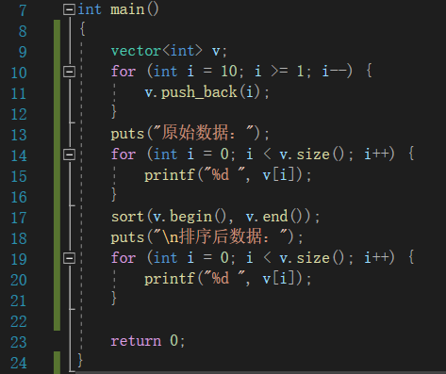
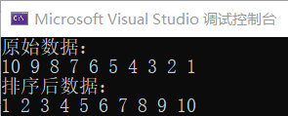
2. STL – Algorithms: sort
以排序算法为例：
void sort (RandomAccessIterator first, RandomAccessIterator last, Compare comp);
void sort(迭代器起始位置，迭代器终点位置，比较方式(可省略) )
只需要传入可排序容器的两个迭代器（分别为排序起始位置和终点位置），即可排序。

Slide 12
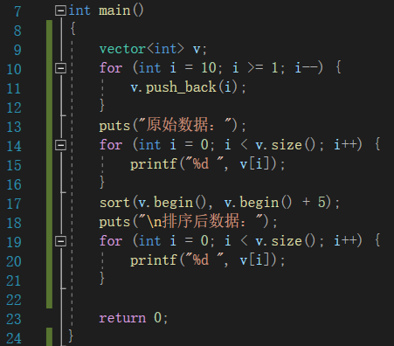
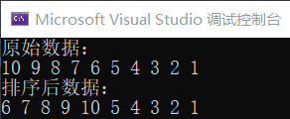
2. STL – Algorithms: sort
以排序算法为例：
void sort (RandomAccessIterator first, RandomAccessIterator last, Compare comp);
void sort(迭代器起始位置，迭代器终点位置，比较方式(可省略) )
只需要传入可排序容器的两个迭代器（分别为排序起始位置和终点位置），即可排序。

Slide 13
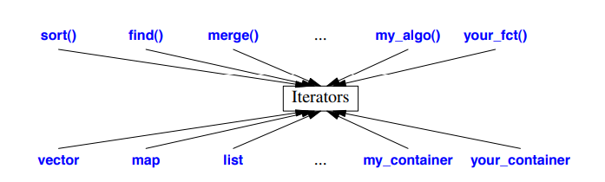
2. STL（ Standard Template Library ）
vector容器（containers）
迭代器（iterators）
类似于指针，提供间接访问和移动到容器中下一个元素的操作
是将标准库算法与其数据联系起来的粘合剂
是最小化算法对所操作数据结构依赖性的机制
算法（algorithms）

Slide 14
2. STL — 容器（containers）
vector（向量，变长数组）
stack（栈）
queue（队列，优先队列）
set（有序集合）
map（关联容器）
…

Slide 15
2. STL — set
set（有序集合）
Sets are containers that store unique elements following a specific order.
set里每个元素都是独一无二的，并且所有元素是有序排列的。
set中的每个元素值不能改变，但可以通过删除、插入元素的方式实现。
主要操作：
set<int> st; // 创建一个存储int型数据的集合st，初始没有元素
st.insert(1); // 向st集合中插入一个元素1
st.erase(1); // 删除集合内的元素1，此处erase参数为元素值
st.erase(it)、st.erase(bg, ed) // 删除集合内迭代器指向的元素或一个区间内的元素
st.clear(); // 清空集合st的所有元素
st.size(); // 得到集合st的元素个数
st.empty(); // 判断st是否为空
st.find(1)、st.count(1) // 查询集合内元素1是否出现，两个函数作用一样
lower_bound、upper_bound // 二分查找大于等于/大于某元素的集合内的第一个元素位置
…

Slide 16
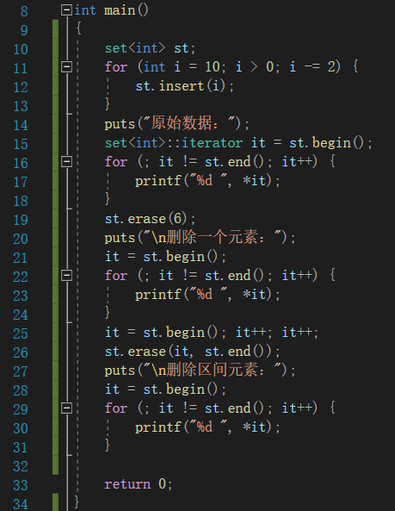
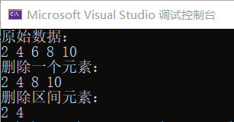
2. STL — set
set举例
通过迭代器遍历、插入删除示例：

Slide 17
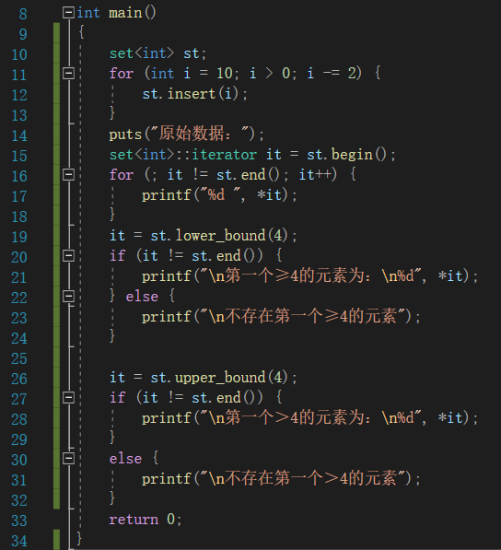
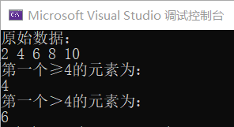
2. STL — set
set举例
二分查找示例：

Slide 18
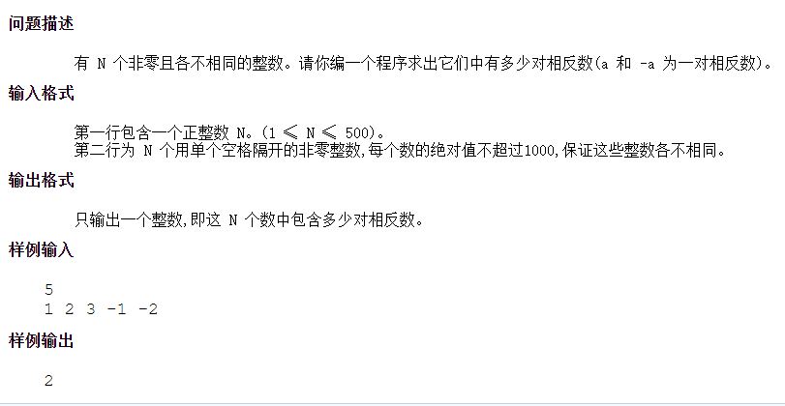
2. STL — set
set例题1
2014年3月份CSP认证第一题：相反数（时间限制1s、内存限制256MB）

Slide 19
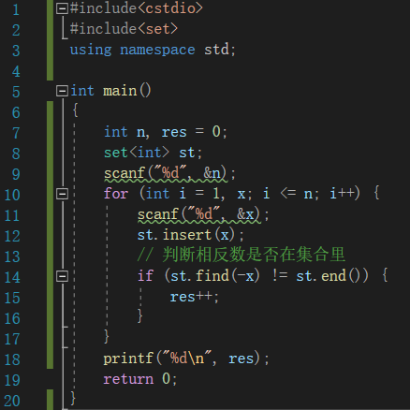
2. STL — set
参考代码（C++）：

Slide 20
2. STL — set
set例题2
2016年12月份CSP认证第一题改编：中间数（时间限制1s、内存限制256MB）
问题描述
在一个整数序列a₁, a₂, …, a_{n}中，忽略掉重复数字后，如果存在某个数，大于它的整数数量等于小于它的整数数量，则称其为中间数。在一个序列中，可能存在多个下标不相同的中间数，这些中间数的值是相同的。 给定一个整数序列，请找出这个整数序列的中间数的值。
输入格式
输入的第一行包含了一个整数n(1≤n≤1000)，表示整数序列中数的个数。 第二行包含n个正整数，依次表示a₁, a₂, …, a_{n}。 (1≤ a_{i} ≤1000)
输出格式
如果约定序列的中间数存在，则输出中间数的值，否则输出-1表示不存在中间数。
样例输入
6 2 6 5 6 3 5
样例输出
-1
样例输入
7 2 6 5 6 3 5 4
样例输出
4

Slide 21
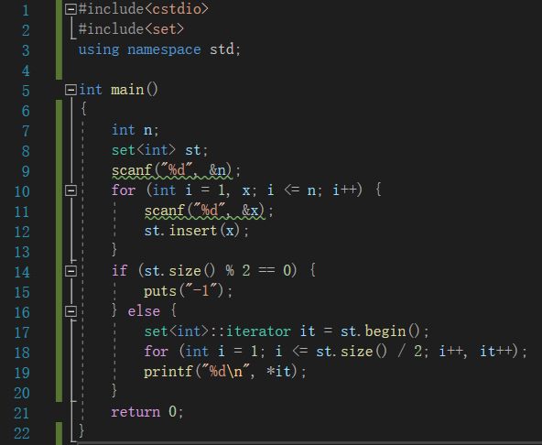
2. STL — set
参考代码（C++）：
问题描述
在一个整数序列a₁, a₂, …, a_{n}中，忽略掉重复数字后，如果存在某个数，大于它的整数数量等于小于它的整数数量，则称其为中间数。在一个序列中，可能存在多个下标不相同的中间数，这些中间数的值是相同的。 给定一个整数序列，请找出这个整数序列的中间数的值。

Slide 22
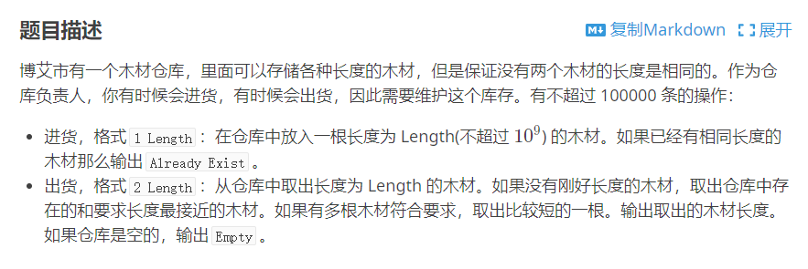
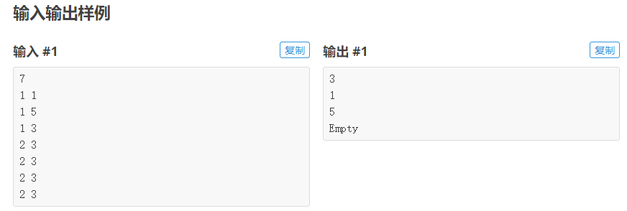
2. STL — set
set例题3
洛谷P5250 木材仓库

Slide 23
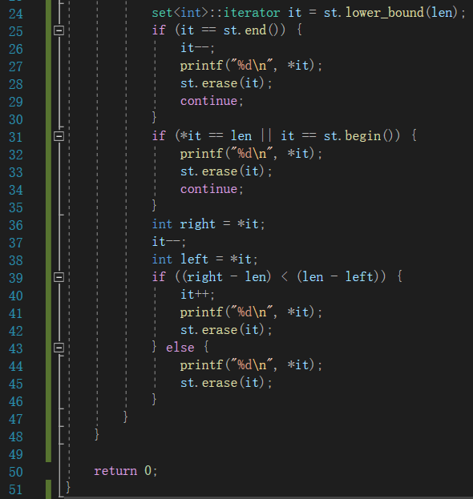
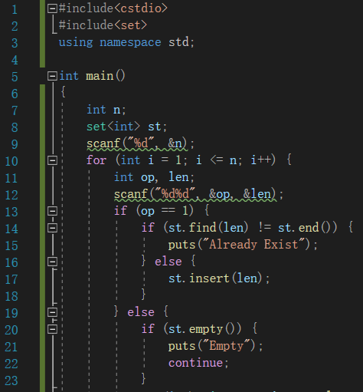
2. STL — set
参考代码（C++）：

Slide 24
2. STL — 容器（containers）
vector（向量，变长数组）
stack（栈）
queue（队列，优先队列）
set（有序集合）
map（关联容器）
…

Slide 25
2. STL — map
map（关联容器）
存储一一映射关系（键值对）且支持快速查找的容器。
可以通过键（key）索引到值（value），map内部按键大小排序。
主要操作：
map<string, int> mp; // 创建一个键为字符串类型，值为整数类型的map
mp[“Chinese”] = 88; // 插入（若键不存在）或修改（若键存在）相应键对应的值
mp.insert(pair<string, int>(“Math”, 98)); / mp.insert(make_pair(“Math”, 98));
mp.clear(); // 清空所有的键值对
mp.size(); // 获得当前mp存储的键值对个数
mp.empty(); // 判断mp是否为空
int score = mp[“English”]; // 取下标即根据键索引值过程，返回键对应的值
mp.erase(“Math”); // 删除键为“Math”的键值对
mp.erase(it)、mp.erase(bg, ed); // 根据迭代器删除单个或区间（同set）
auto it = mp.find(“Chinese”); // 查找是否存在键为“Chinese”的键值对，返回迭代器
…

Slide 26
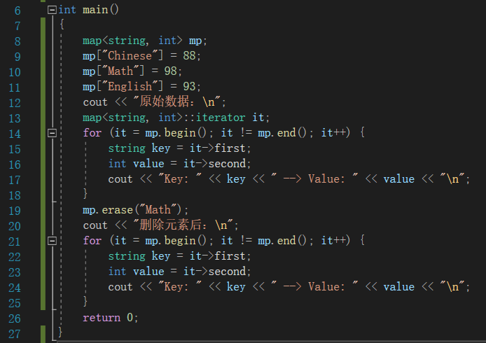
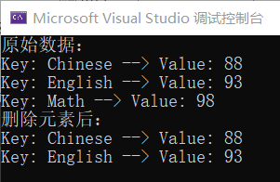
2. STL — map
map举例
通过迭代器遍历、删除示例：

Slide 27
2. STL — map
map例题1
2014年3月份CSP认证第一题：相反数（时间限制1s、内存限制256MB）

Slide 28
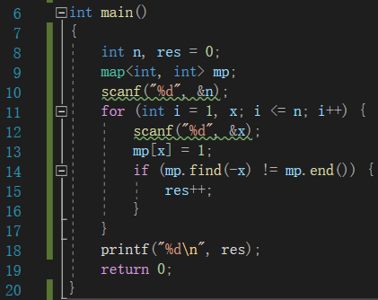
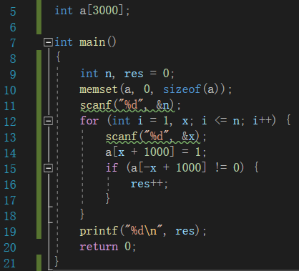
2. STL — map
参考代码（C++）：

Slide 29
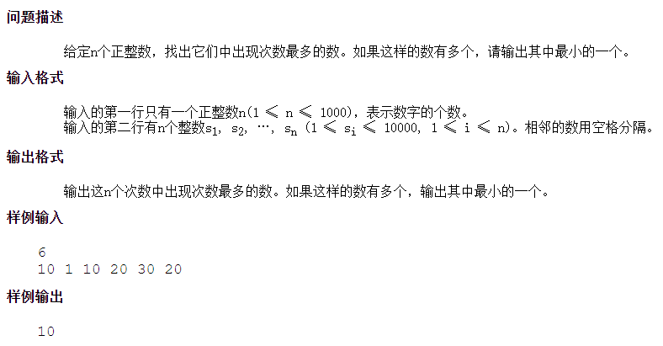
2. STL — map
map例题2
2013年12月份CSP认证第一题：出现次数最多的数（时间限制1s、内存限制256MB）

Slide 30
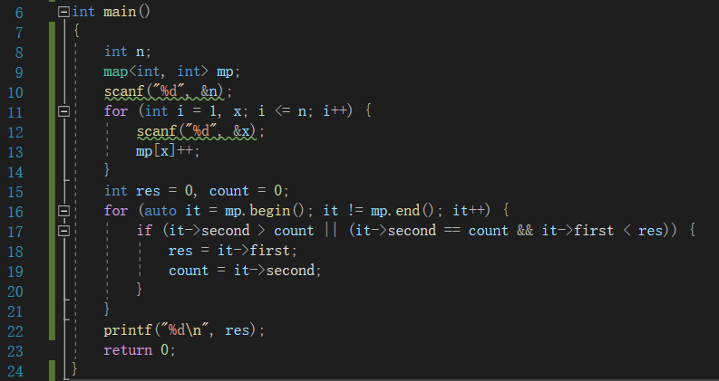
2. STL — map
参考代码（C++）：

Slide 31
2. STL — map
map例题2
2013年12月份CSP认证第一题：出现次数最多的数（时间限制1s、内存限制256MB）

Slide 32
1. 数据结构基础
栈（Stack）
队列（Queue）
字符串（String）
树（Tree）
图（Graph）

Slide 33
1. 数据结构基础—树
树是n个结点的有限集合（可以是空集），在任一棵非空树中： （1）有且仅有一个称为根的结点。 （2）其余结点可分为互不相交的子集，而且这些子集本身又是一棵树，称为根的子树。
根结点： A
父结点 子结点
A B、C、D
B E、F
C G
E K、L
…
A
B
C
D
E
F
G
H
I
J
K
L
M

Slide 34
1. 数据结构基础—树
如何在代码里存储树？
以父子对给出整棵树：
1 2
1 3
1 4
2 5
2 6
3 7
4 8
4 9
4 10
5 11
5 12
8 13
1
用一个father整型数组存储父亲id：
father[1] = -1 father[2] = 1
father[3] = 1 father[4] = 1
father[5] = 2 father[6] = 2
father[7] = 3 father[8] = 4
father[9] = 4 father[10] = 4
father[11] = 5 father[12] = 5
father[13] = 8
用一个vector数组son[20]来存储每个节点的孩子id：
son[1] = {2,3,4} son[2] = {5,6} son[3] = {7}
son[4] = {8,9,10} son[5] = {11,12} son[6] = {}
son[7] = {} son[8] = {13} son[9] = {}
son[10] = son[11] = son[12] = son[13] = {}
2
3
4
5
6
7
8
9
10
11
12
13

Slide 35
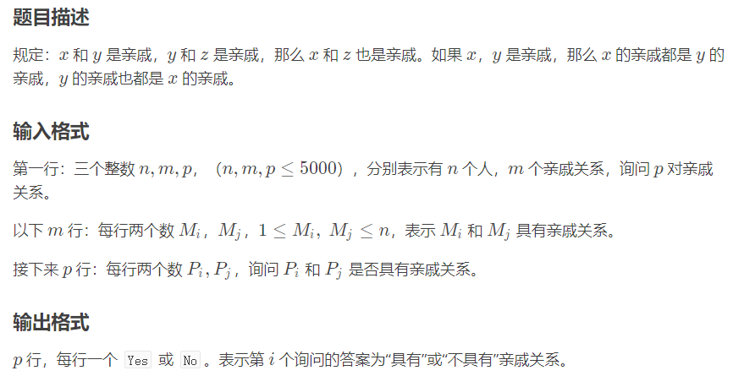
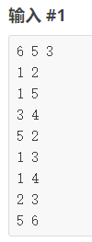

1. 数据结构基础—并查集
例题：洛谷P1551 亲戚

Slide 36
并查集union-find sets
一种简单且用途广泛的集合概念。
并查集是若干个不相交集合，能够较快的实现：
1. 合并两个集合的元素。
2. 查找某个元素所属的集合、判断两个元素是否在同一集合内。

Slide 37
并查集union-find sets的三个操作
Make_Set(x)
每一个元素初始化为一个集合，每个元素的父结点是它自身，每个元素的祖先节点也是它自身（也可以根据情况而变）
Find_Set(x)
查找元素x所在的集合，即找到这个元素所在集合的祖先
判断两个元素是否属于同一集合，只要看它们所在集合的祖先是否相同
Union(x,y)
合并x,y所在的两个集合
使一个集合的祖先成为另一个集合的祖先即可

Slide 38
并查集union-find sets的make_set初始化操作
初始有6个数：1、2、3、4、5、6
初始化操作：for i = 1 to 6 let father[i] = i;
1
2
3
4
5
6
Father[1] = 1
Father[2] = 2
Father[3] = 3
Father[4] = 4
Father[5] = 5
Father[6] = 6

Slide 39
并查集union-find sets的find_set（查）操作
用树表示集合，表示出每个结点的父关系，根结点的父为自己，同时将根结点作为树（集合）的标识
例如，集合S1 = {1,3,6,9}，集合S2 = {2,8,10,5}
1
2
3
6
9
8
10
father[1] = 1
father[3] = 1
father[6] = 1
father[9] = 1
5
father[2] = 2
father[5] = 10
father[8] = 2
father[10] = 2

Slide 40
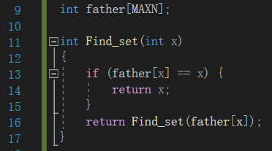
并查集union-find sets的find_set（查）操作
Find_set(x)
找x所在的集合（以根为标识）。
判断x与y是否在同一集合内只需要判断：
Find_set(x) == Find_set(y) 是否成立即可。
2
1
8
10
3
6
9
5
Find_set(1) = 1
Find_set(3) = 1
Find_set(6) = 1
Find_set(9) = 1
Find_set(2) = 2
Find_set(8) = 2
Find_set(10) = 2
Find_set(5) = 2

Slide 41
并查集union-find sets的union（并）操作
Union(x,y)
先查找x和y所在的集合，若不在同一集合，则合并
使一个集合的根成为另一个集合的根的孩子即可实现合并
1
2
3
4
5
6
Union(1,2)、Union(3,4):
Father[1] = 1
Father[2] = 1
Father[3] = 3
Father[4] = 3
Father[5] = 5
Father[6] = 6
1
3
5
6
2
4

Slide 42
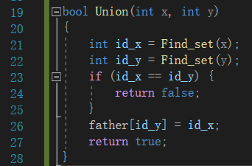
并查集union-find sets的union（并）操作
Union(x,y)
先查找x和y所在的集合，若不在同一集合，则合并
使一个集合的根成为另一个集合的根的孩子即可实现合并
Father[1] = 1
Father[2] = 1
Father[3] = 3
Father[4] = 3
Father[5] = 5
Father[6] = 6
1
3
5
6
2
4
Union(1,3):
Father[1] = 1
Father[2] = 1
Father[3] = 1
Father[4] = 3
Father[5] = 5
Father[6] = 6
1
3
5
6
2
4

Slide 43
并查集union-find sets的union（并）操作
直接合并的缺点：
1
2
3
4
5
6
Union(1,2)、Union(2,3)、Union(3,4)、Union(4,5)、Union(5,6):
1
2
此时调用Find_set(6)会怎么样？
3
4
5
6

Slide 44
并查集Union-Find sets的优化
Union(x,y)：按秩合并
合并的时候将高度小（或元素少）的集合并到高度大（或元素多）的集合，这样合并之后树的高度会相对较小
Find_Set(x)：进行路径压缩
查找元素所在集合时一般采用递归，整棵树有可能成为一条链，这样每次Find_Set(x)的复杂度都是O(n)，可以压缩链
路径压缩：经过“递推”找到树根（祖先）后，“回溯”时顺便将其子孙节点都直接指向树根（祖先）
以后再执行Find_Set(x)的复杂度就变为O(1)。

Slide 45
并查集Union-Find sets的优化
Union(x,y)：按秩合并
用高度（或元素个数）表示集合的秩（rank）
合并的时候将高度小（或元素少）的集合并到高度大（或元素多）的集合，这样合并之后树的高度会相对较小
Union(3,5)
1
2
2
3
6
9
8
10
1
8
10
5
3
6
9
5
rank[1] = 2 //秩表示高度
或
rank[1] = 4 //秩表示元素个数
rank[2] = 3 //秩表示高度
或
rank[2] = 4 //秩表示元素个数
rank[2] = 3 //秩表示高度
或
rank[2] = 8 //元素个数

Slide 46
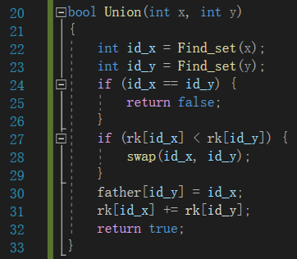
并查集Union-Find sets的优化
Union(x,y)：按秩合并
用高度（或元素个数）表示集合的秩（rank）
合并的时候将高度小（或元素少）的集合并到高度大（或元素多）的集合，这样合并之后树的高度会相对较小
以元素个数作为秩为例：
1
4
2
3
5
6
7

Slide 47
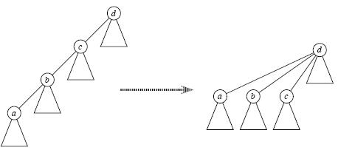
并查集Union-Find sets的优化
Union(x,y)：按秩合并
合并的时候将高度小（或元素少）的集合并到高度大（或元素多）的集合，这样合并之后树的高度会相对较小
Find_Set(x)：进行路径压缩
整棵树有可能成为一条链，这样每次Find_Set(x)的复杂度都是O(n)，查找元素所在集合时一般采用递归，可以压缩链
路径压缩：经过“递推”找到树根（祖先）后，“回溯”时顺便将其子孙节点都直接指向树根（祖先）
以后再执行Find_Set(x)的复杂度就为O(1)

Slide 48
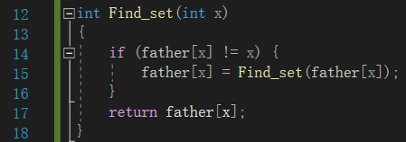





并查集Union-Find sets的优化
调用Find_set(4)：
Father[4] = Find_set(3);
Return father[4];
调用Find_set(3)：
Father[3] = Find_set(2);
Return father[3];
调用Find_set(2)：
Father[2] = Find_set(1);
Return father[2];
调用Find_set(1)：
Return 1;
1
Father[1] = 1
Father[2] = 1
Father[3] = 2
Father[4] = 3
1
2
2
3
4
3
4

Slide 49
并查集union-find sets的三个操作
Make_Set(x) 初始化
Father[x] = x;
Find_Set(x) 查找
Union(x, y) 合并

Slide 50
1. 数据结构基础—并查集
例题：洛谷P1551 亲戚

Slide 51
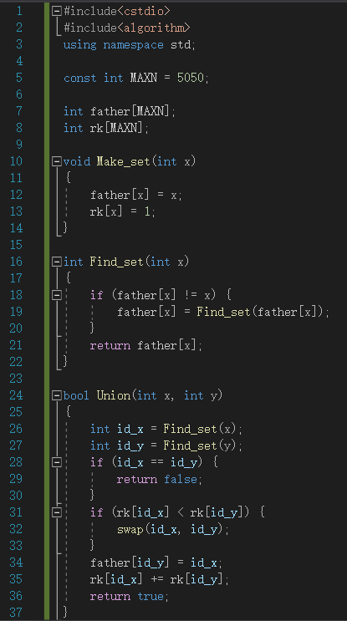
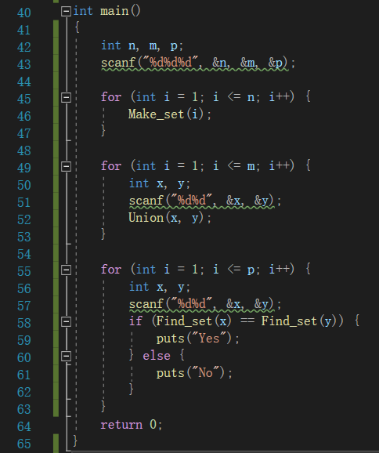
1. 数据结构基础—并查集
洛谷P1551 亲戚 参考代码（C++）：

Slide 52


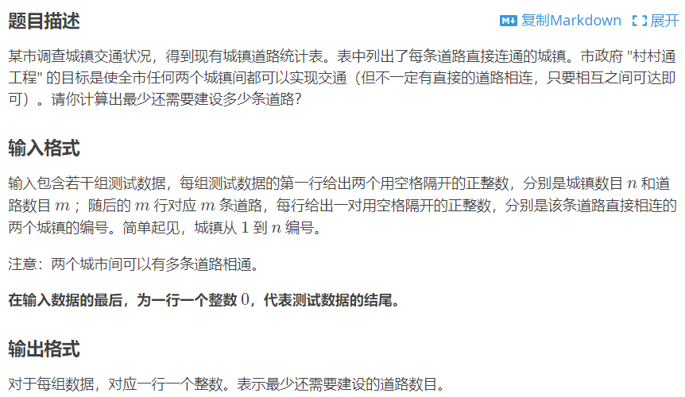

1. 数据结构基础—并查集
例题2：P1536 村村通

Slide 53
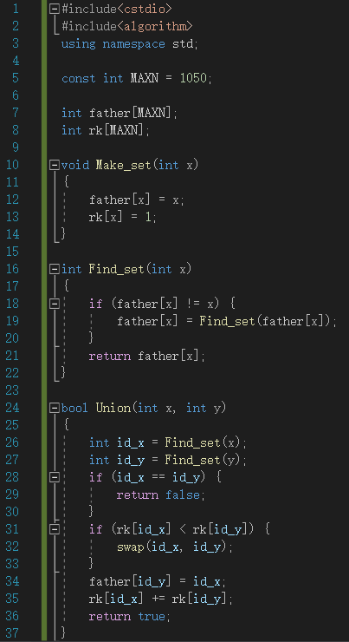
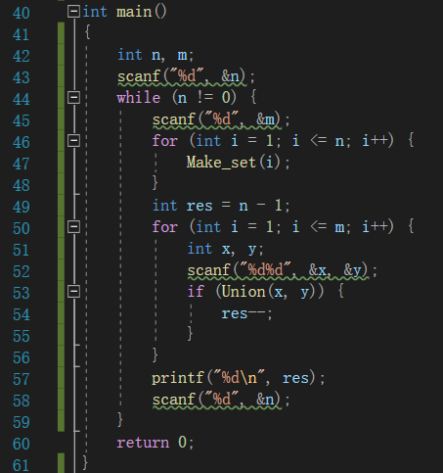
1. 数据结构基础—并查集
洛谷P1536 村村通 参考代码（C++）：

Slide 54

谢谢观看

